Slide 2
RESUMEN DE IMPACTOS
INDICADORES PMI
AG6, AG7.1 Y AG7.2

Slide 3
PORCENTAJE DE MUJERES USUARIAS Y
Y OPERADORAS DE LOS MÉTODOS RE RESOLUCIÓN DE CONFLICTOS
INDICADOR A.G.7.1.
(Porcentaje de mujeres BENEFICIARIAS)
INDICADOR A.G.7.2.
(Porcentaje de mujeres OPERADORAS)
 | Avance ACUMULADO | PORCENTAJE ANUAL DE PARTICIPACIÓN
2018 | 5.512 | 56.87
2019 | 11.276 | 57.45
2020 | 15.637 | 56.79
2021 | 21.261 | 58.53
2022 | 28.046 | 58.71
2023 (31 de marzo) | 29.877 | 36.45
 | Avance ACUMULADO | PORCENTAJE ANUAL DE PARTICIPACIÓN
2018 | 122.326 | 55.79
2019 | 245.412 | 56.66
2020 | 301.845 | 55.57
2021 | 375.629 | 54.84
2022 | 442.818 | 52.82
2023 (31 de marzo) | 458.149 | 53.44
META ANUAL 30%
www.minjusticia.gov.co

Slide 4
COBERTURA DE LA IMPLEMENTACIÓN DE LA CONCILIACIÓN EN EQUIDAD 2018-2022
www.minjusticia.gov.co

Slide 5
IMPLEMENTACIÓN DE LA CAJA DE HERRAMIENTAS EN MRC
ALIANZA MJD- USAID 2020 -2021
36 municipios
971 operadores formados
Mediación Comunitaria​ | Nariño​ | 95​
 | Cauca​ | 64​
 | Putumayo​ | 54​
 | Chocó​ | 84​
 | Córdoba​ | 75​
 | Urabá-Darién​ | 88​
 | Bajo Cauca Antioqueño​ | 57​
Total​ |  | 517​
​ | ​ | ​
Mediación Escolar​ | Putumayo​ | 35​
 | Urabá-Darién​ | 26​
 | Bajo Cauca Antioqueño​ | 63​
Total​ |  | 124​
​ | ​ | ​
Conciliación en Equidad​ | Cauca​ | 70​
Total​ |  | 70​
​ | ​ | ​
Mediación Intercultural​ | Putumayo​ | 49​
Total​ |  | 49​
Conciliación en equidad
Región​ | # Beneficiarios​ | Habilitados Ley 640/2001​ | No Habilitados​
Nariño​ | 35​ | 21​ | 14​
Cauca​ | 34​ | 15​ | 19​
Putumayo​ | 64​ | 35​ | 29​
Chocó​ | 14​ | 11​ | 3​
Córdoba​ | 14​ | 12​ | 2​
Urabá-Darién​ | 16​ | 14​ | 2​
Bajo Cauca Antioqueño​ | 34​ | 33​ | 1​
Total​ | 211​ | 141​ | 70​
​ | ​ | 67%​ | 33%​
www.---------------.gov.co

Slide 6
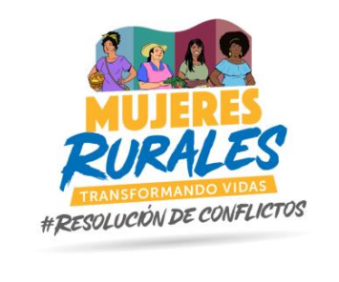
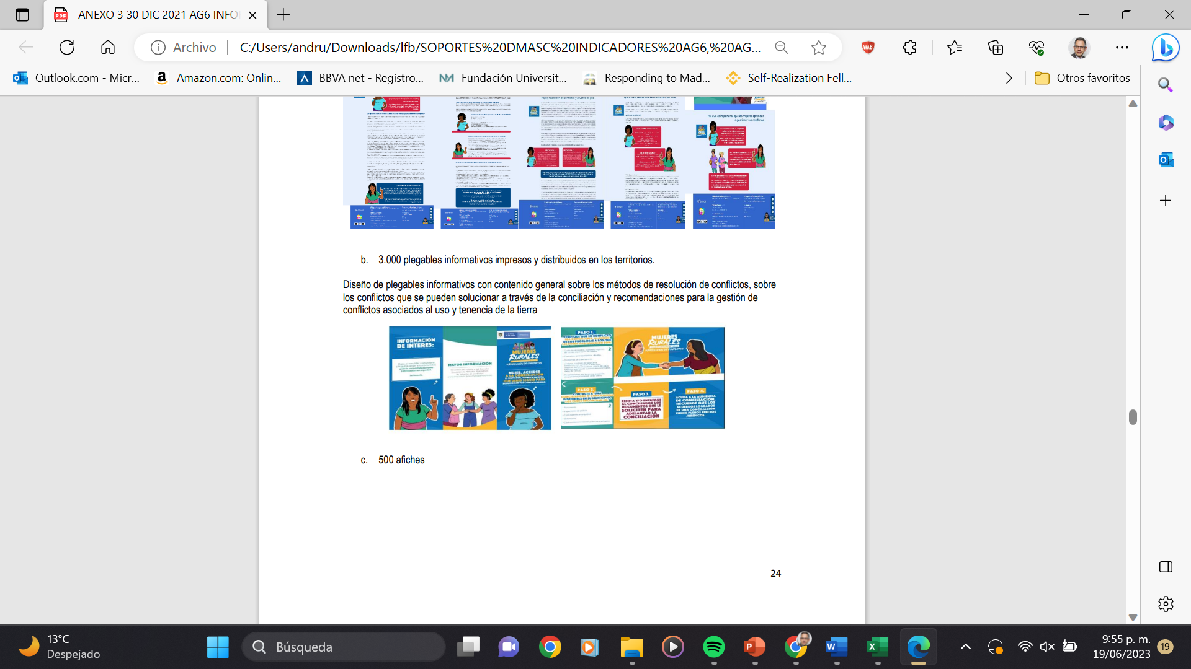
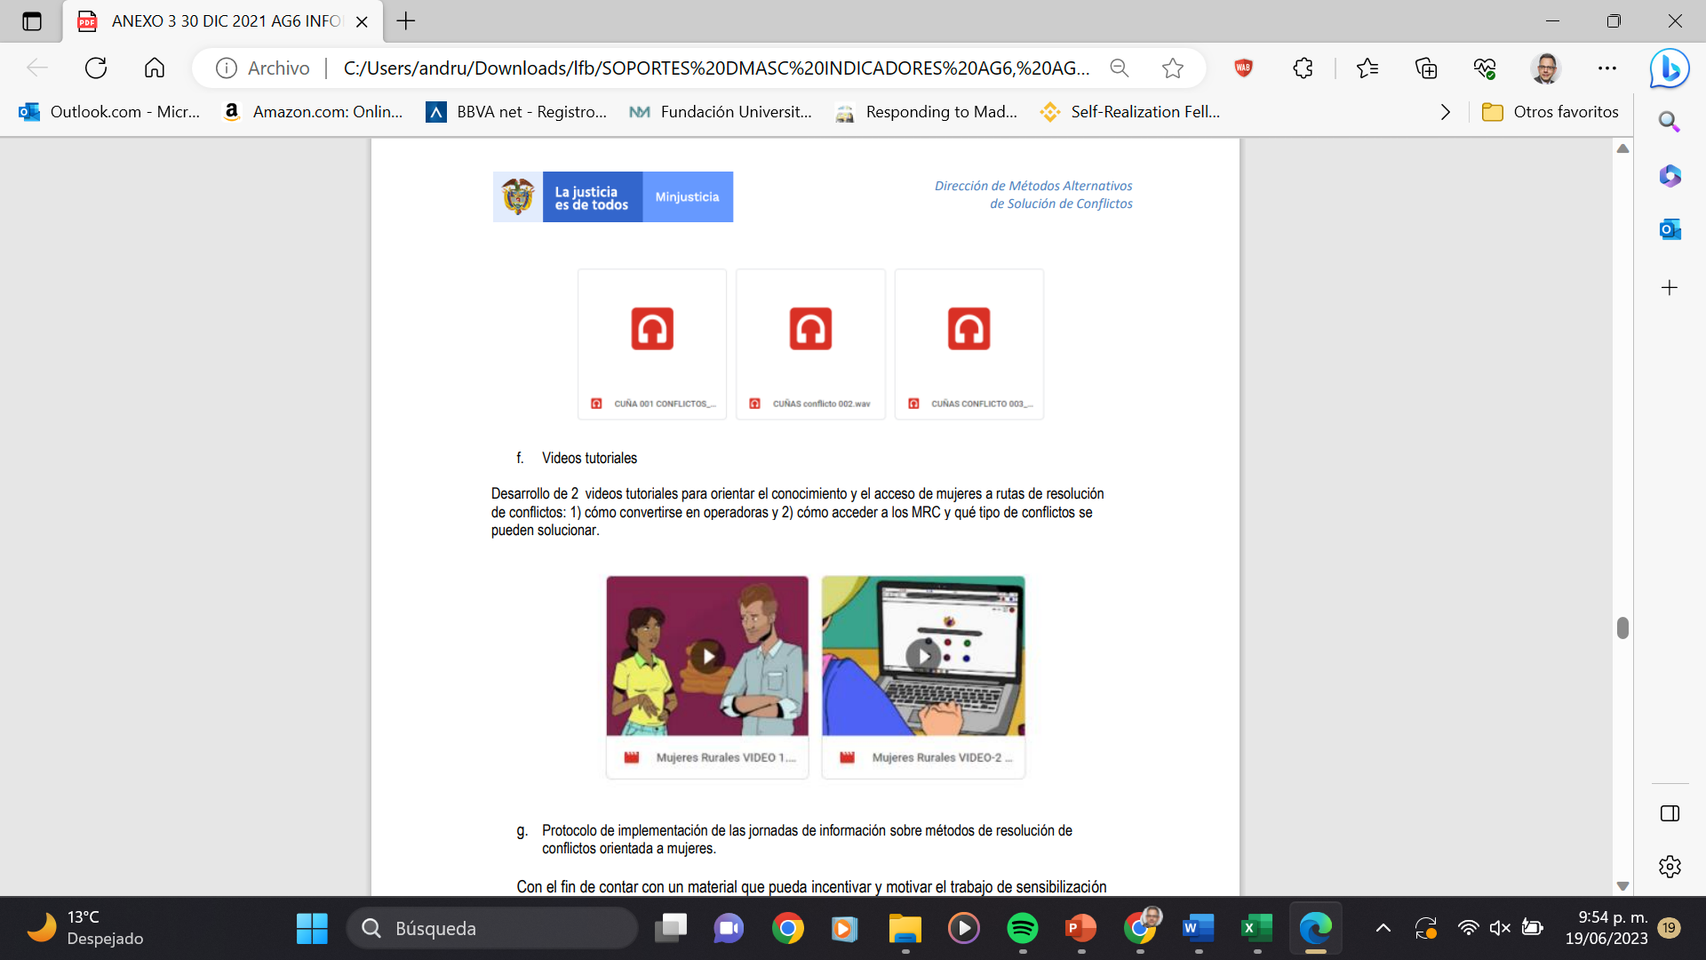
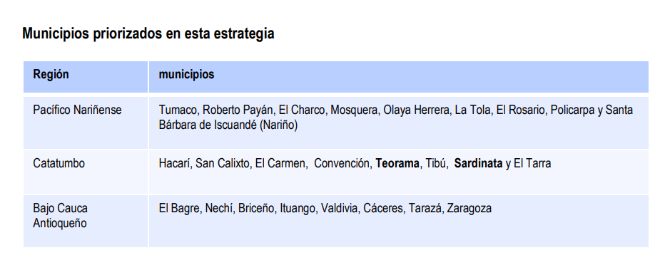
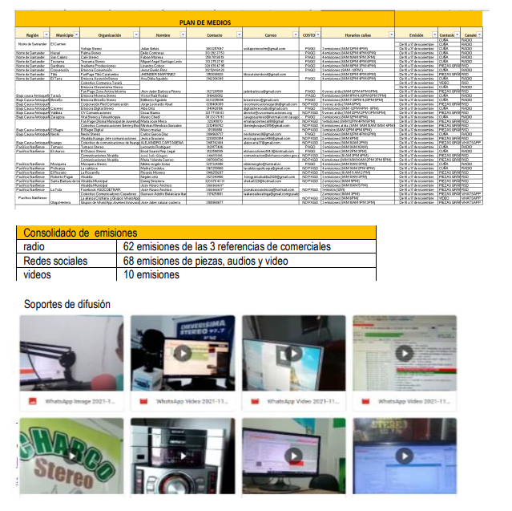
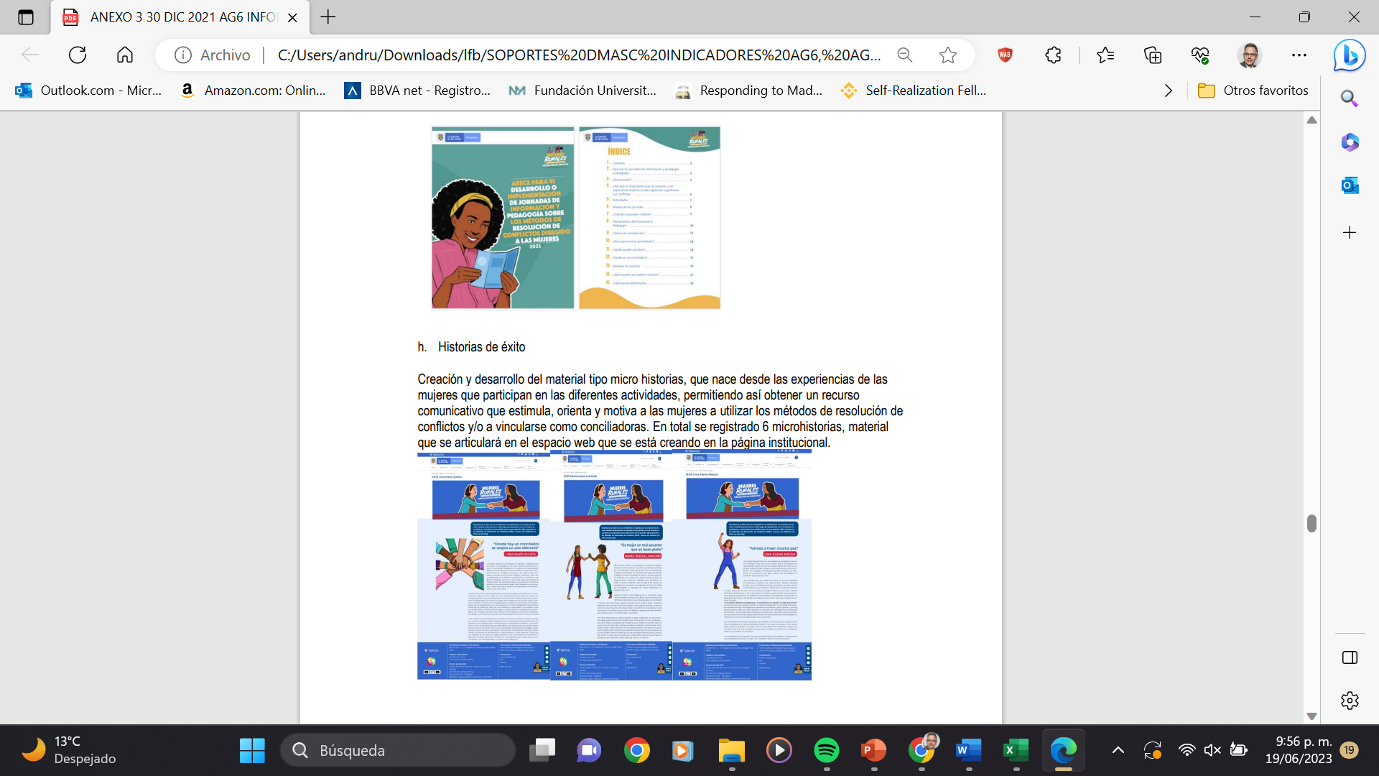
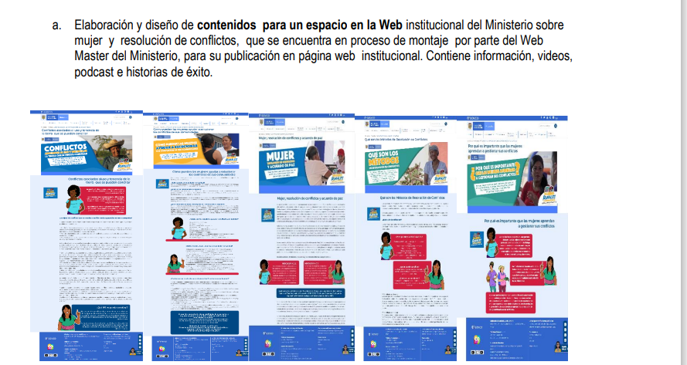
CAMPAÑA DE PROMOCIÓN DE LOS MRC/MUJERES –
MJD - Colombia Transforma de USAID. 2021
www.---------------.gov.co

